Slide 1
Eğitim Öğretimin İşleyişi Yönetmelik ve Yönergeler

Slide 2
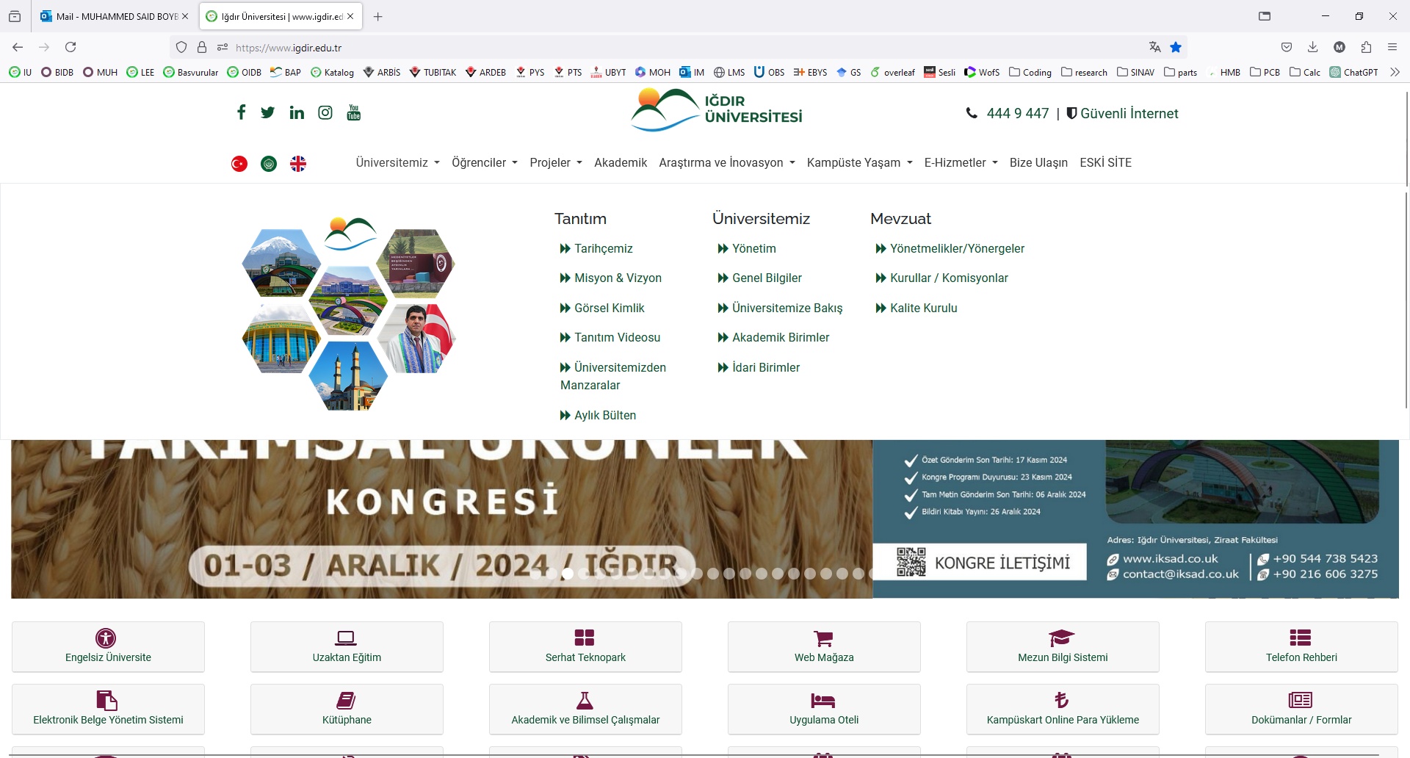
Yönergeler ve Esaslara buradan ulaşabilirsiniz

Slide 3
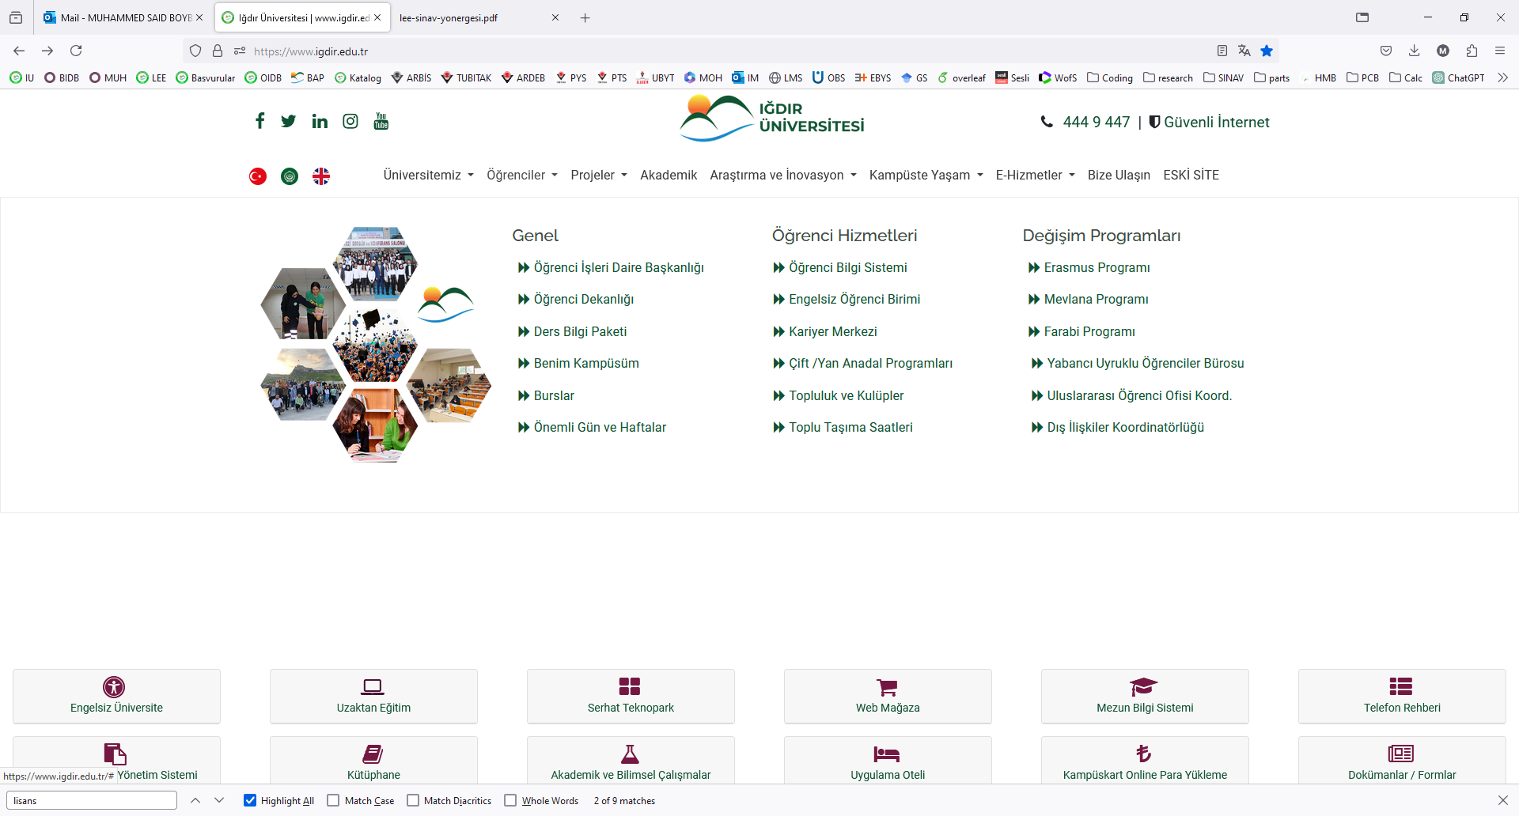

Slide 4
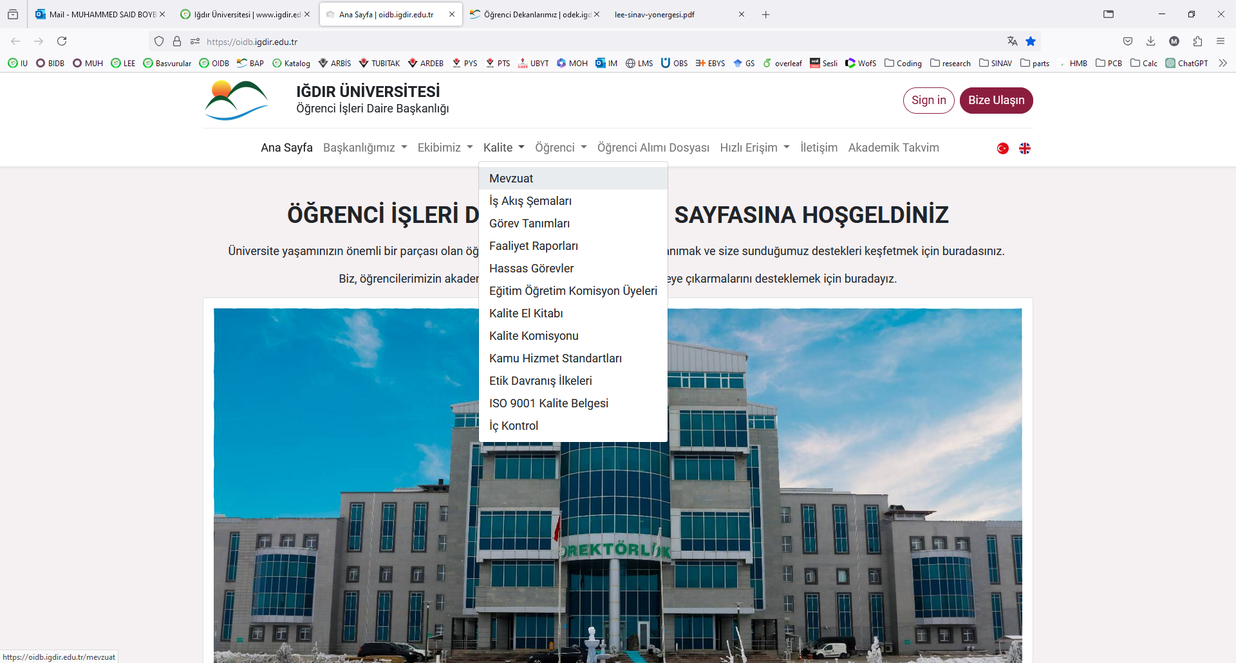

Slide 5
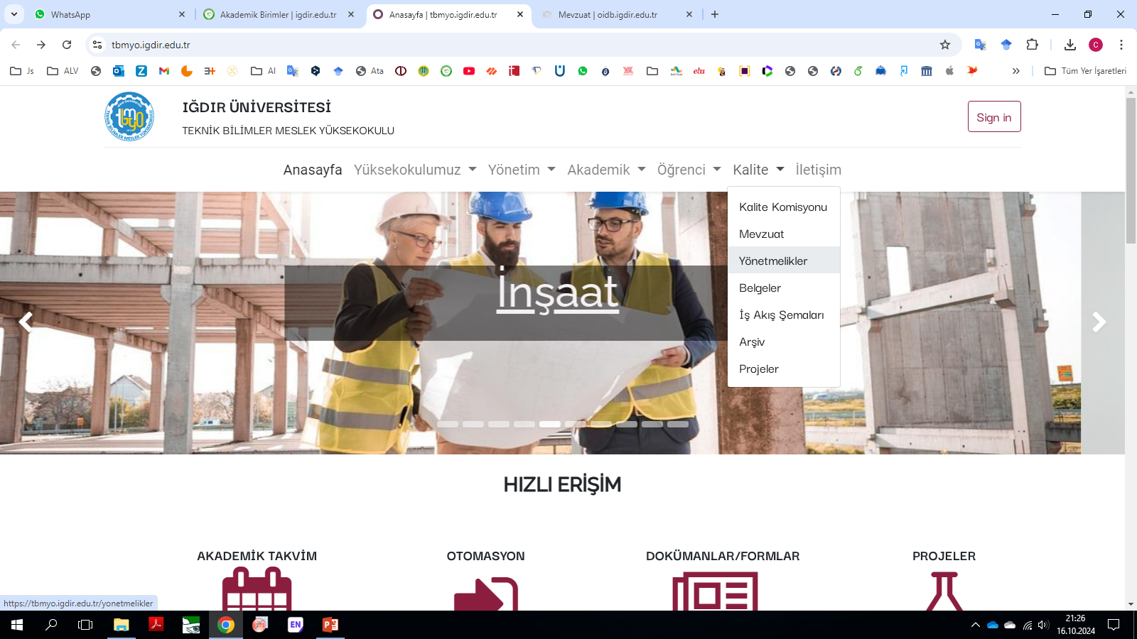
Staj yönergelerine buradan ulaşabilirsiniz

Slide 6
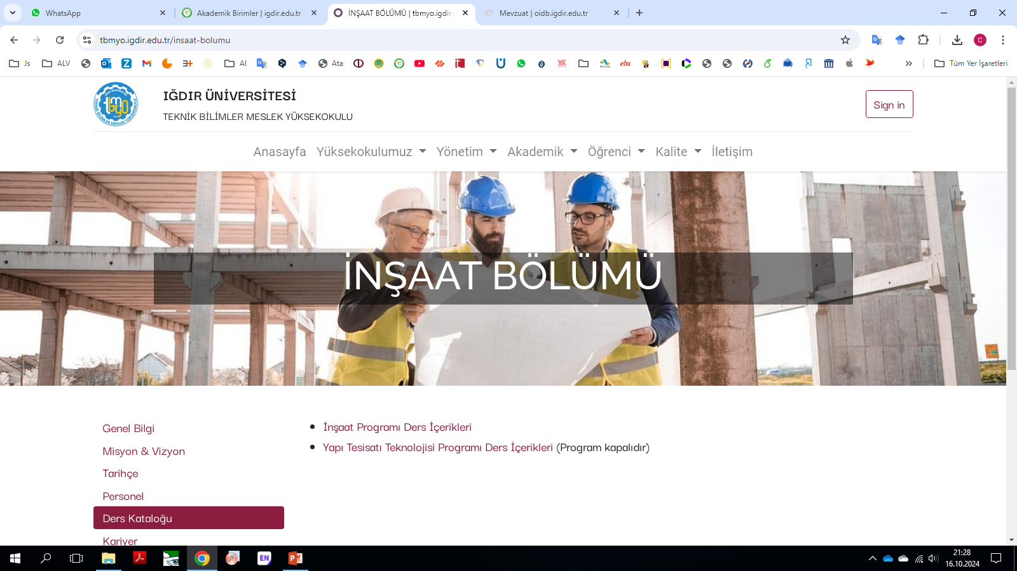

Slide 7
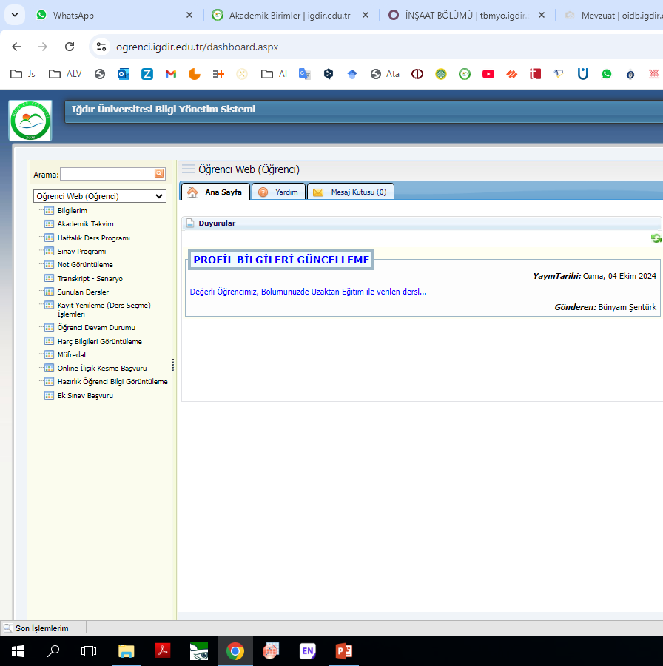
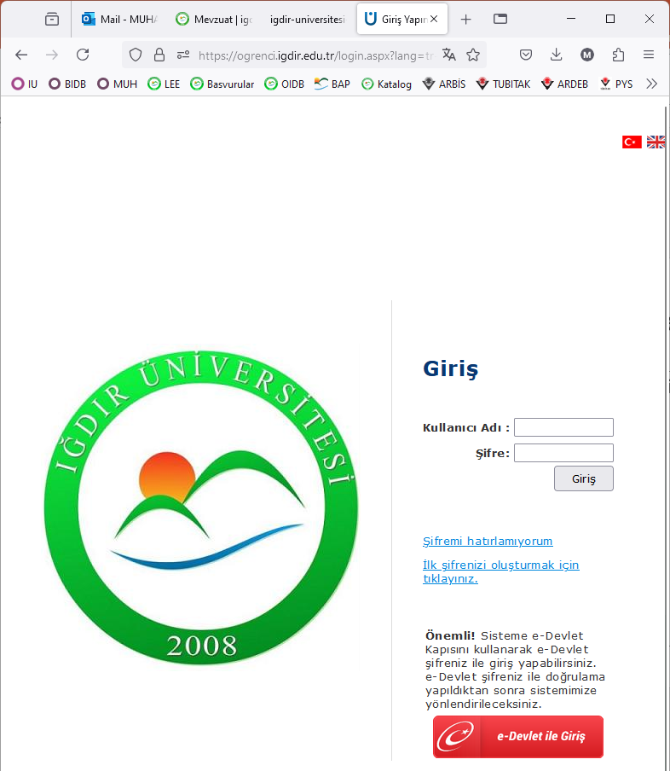
Öğrenci Bilgi Sistemi Öğrenci İşleri

Slide 8
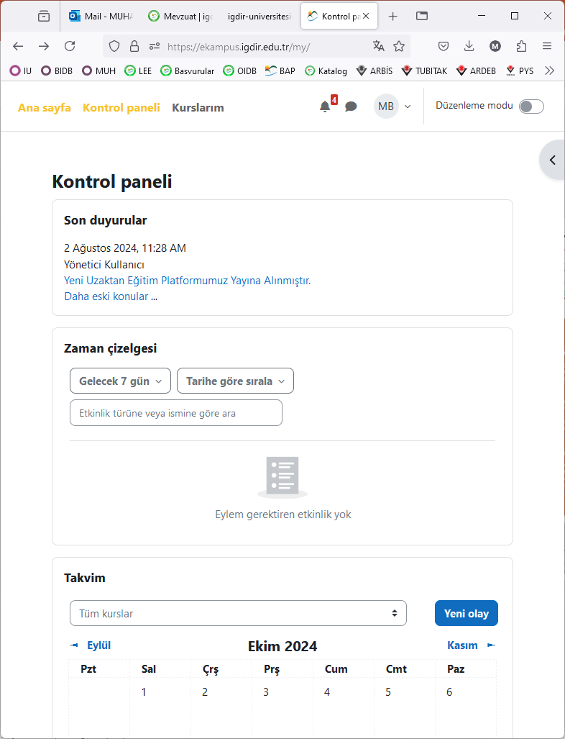
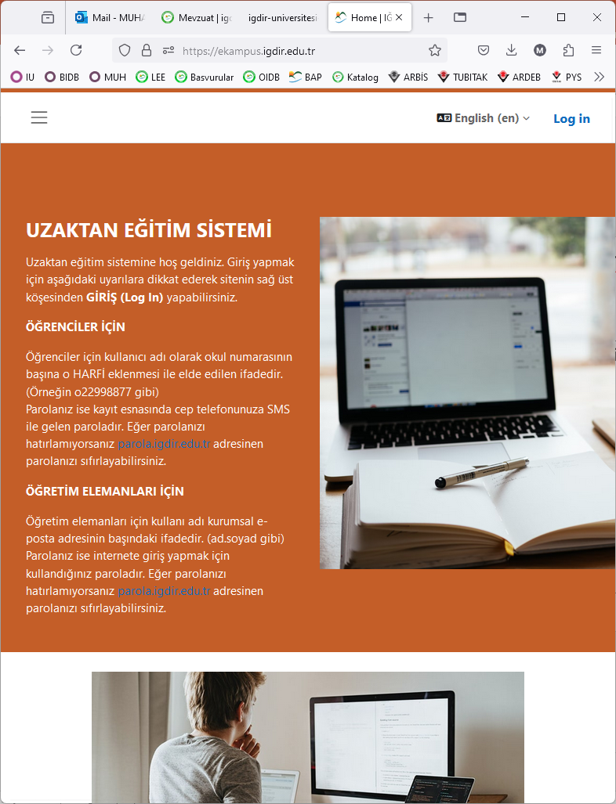
Ekampus - UZMER

Slide 9
EĞİTİM-ÖĞRETİM VE SINAV YÖNETMELİĞİ Ders Kayıtları
Öğrenciler, her yarıyıl/yıl başlangıcında, akademik takvimde belirtilen süre içerisinde ders kayıtlarını yapmak veya yenilemek zorundadırlar
Öğrenci, ilgili yönetim kurulunca kabul edilmiş bir mazereti yoksa ders kaydını kendisi yenilemek zorundadır. … Süresi içerisinde danışman onayının alınması gerekir.
Öğrenci bir yarıyılda programının çakışmaması şartı ve danışman onayı ile 45 AKTS kredi yüküne kadar ders alabilir.

Slide 10
EĞİTİM-ÖĞRETİM VE SINAV YÖNETMELİĞİ Ders Kayıtları
Öğrenci, öncelikle tekrar edecekleri derslere ve bu dersler farklı dönemlerden ise en alttaki dönemlerden başlamak şartı ile bulundukları döneme ait derslere kayıt yaptırmak zorundadırlar.
Ders Tekrarı:
başarısız olunan, alınamayan, not yükseltme
tekrar verildiği ilk yarıyılda veya yaz okulunda alınabilir
alınan en son not geçerlidir
Üstten Ders Alma: Tekrar dersi olmamalı, GANO en az 3.00 olmalı (en fazla 10 AKTS)
Yaz Okulu: En çok 16 AKTS alınabilir

Slide 11
EĞİTİM-ÖĞRETİM VE SINAV YÖNETMELİĞİ Danışmanlık
Akademik konularda birinci irtibat noktanızdır.
Ders kayıtlarınızın uygunluğunu kontrol eder, onaylar.
Tüm işlemlerde sorumluluk sizdedir.

Slide 12
EĞİTİM-ÖĞRETİM VE SINAV YÖNETMELİĞİ Eğitim Öğretim Süreleri – Mezuniyet Şartları
Normal eğitim süresi 2 yıl (4 yarıyıl)
Azami süre 4 yıl
Müfredattaki staj proje vs. dahil tüm dersleri başarı ile tamamlamak
İstisnalar:
3 ders sınavı
Azami süre sonu ek sınavları

Slide 13
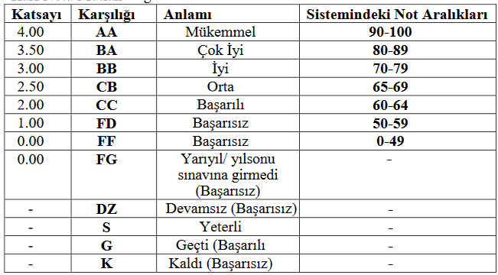
EĞİTİM-ÖĞRETİM VE SINAV YÖNETMELİĞİ Eğitim Öğretim Süreleri – Mezuniyet Şartları
Ders geçme notu en az 60’tır.
Yarıyıl sonu veya bütünleme sınavından en az 50 puan alınması zorunludur.
Teorik %70, Uygulama %80 devam zorunludur

Slide 14
EĞİTİM-ÖĞRETİM VE SINAV YÖNETMELİĞİ Nota İtiraz
Sınav eğitim sürecinin bir parçasıdır. Değerlendirmeden ibaret değildir.
Sınav notunuza resmi olarak 5 iş günü içinde itiraz edebilirsiniz.
Hocalardan not talebinde bulunmayın.

